Slide 1

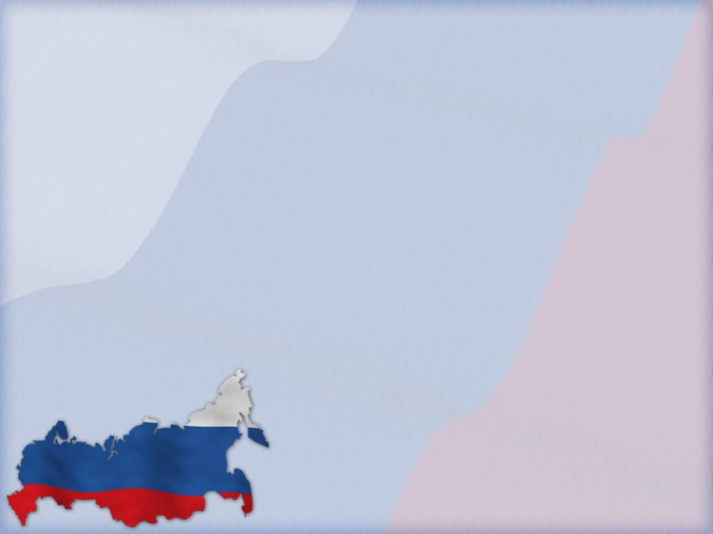

12 декабря –
День Конституции РФ
Конституция – основной закон страны

Slide 2

День основного закона России — праздник для каждого гражданина великой страны.
Для каждого, кто уважает наше государство, его правовые основы само слово «Конституция»
это не пустой звук.
И в этот замечательный день стоит поздравить каждого,
кто не чужд истории и культуре отечества, ведь Конституция — гарантия всех наших прав и свобод, всего, чего мы имеем

Slide 3
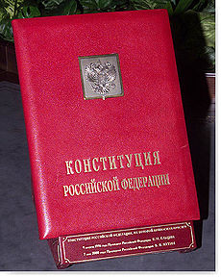


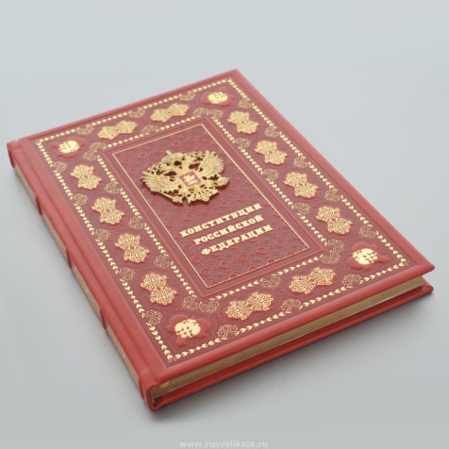

Любая конституция –
это документ, который закрепляет основы конституционного строя государства,
права и свободы человека
и гражданина,
основы общественного строя, форму правления
и территориального устройства, организацию высших органов государственной власти, столицу государства
и государственную символику

Slide 4
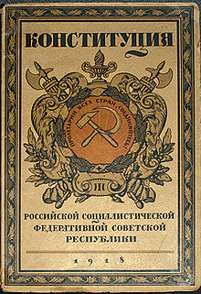
Конституция РСФСР 1918 г.
Конституция содержала
6 разделов, 17 глав и 90 статей.
Конституция 1918 г. закрепила диктатуру пролетариата.
Лица, жившие на нетрудовые доходы или использовавшие наемный труд были лишены политических прав.
Данная Конституция была
самой идеологизированной
из всех советских конституций.
Она утратила силу в связи
с принятием Конституции 1924 г.

Slide 5


Конституция СССР 1924 г.
В 1922 года I съезд
Советов СССР утвердил
Договор об образовании СССР.
Договор подписали четыре республики: Россия, Украина, Белоруссия и Закавказье
(в состав которой входили Грузия, Армения, Азербайджан).
Каждая из республик уже имела свою конституцию.
Съезд принял решение
о разработке общесоюзной конституции.
1924 года Конституция была единогласно принята
II съездом Советов

Slide 6
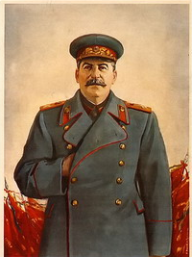
Конституция СССР 1936 г.
Неофициальное название: «Сталинская конституция».
Несмотря на свое название, основным автором
конституции был впоследствии репрессированный Н.Бухарин. В работе над текстом конституции
непосредственно принимал участие И.В. Сталин.
Конституция 1936 года
по замыслу авторов должна была отразить важный этап
в истории Советского государства – построение социализма.
В ее обсуждении впервые участвовало 75 млн. человек

Slide 7

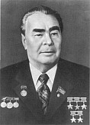
Конституция СССР 1977 г.
Эта конституция закрепляла
однопартийную политическую систему (КПСС).
Несмотря на распад СССР
действовала на территории России до 1993 г.
Вошла в историю как конституция «развитого социализма» или «Брежневская конституция»

Slide 8

День Конституции
День конституции в СССР
до 1977 года отмечался
5 декабря, в день принятия
Конституции СССР 1936 года.
Затем праздник был перенесён
на 7 октября (день принятия новой конституции СССР —
«Конституции развитого социализма»).
Традиция празднования
Дня Конституции
была продолжена
и в современной России

Slide 9

12 декабря 1993 года
Всенародным голосованием была принята Конституция Российской Федерации.
С 2005 года 12 декабря
не является
в России выходным днём.
День Конституции причислен
к памятным датам России

Slide 10

Конституция РФ
Конституция Российской Федерации -
это основной закон нашего государства, который
имеет высшую юридическую силу, прямое действие
и применяется на всей территории РФ
Конституция - это основной закон государства,
к которому должны быть подлажены
все остальные законы
Если какой-то закон все же противоречит Конституции,
то поступать следует так,
как указывает она

Slide 11

Конституция РФ
Конституция РФ закрепляет основы
конституционного строя России,
права и свободы человека и гражданина,
федеративное устройство,
организацию высших органов
государственной власти

Slide 12

Наши права
По Конституции нашей страны мы имеем право
на жизнь, имеем право выбирать профессию,
имеем право на отдых,
жилье и медицинскую помощь.
Все люди равны перед законом,
и каждого из нас защищает государство,
через полицию и суд

Slide 13

Наши свободы
Наши свободы – свобода слова,
вероисповедания и совести
По этому закону все права
и свободы, данные нам государством, не должны нарушать или ущемлять права и свободы других граждан
Например, свобода слова –
мы имеем право искать,
собирать и распространять информацию, но не имеем
права вмешиваться в личную жизнь других людей, разглашать государственную тайну

Slide 14
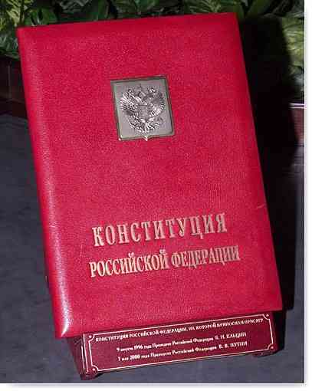
С праздником,
Днём Конституции!
Поздравляем вас
с Днем Конституции!
И желаем, чтоб нашу страну,
Обошли стороной революции,
Чтоб она не познала войну,
Пусть живет,
процветает Великая,
Наша Родина, гордость и честь,
Неприятели пусть многоликие
Позабудут коварство и лесть
Первый экземпляр Конституции РФ

Slide 15
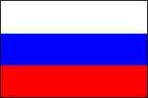
ФЛАГ РОССИИ
ГЕРБ РОССИИ
Древнерусское
понимание мира
в символике цветов:
Белый – цвет мира Божественного
Синий цвет – небесный
Красный – цвет мира физического (природного)

Slide 16
ГИМН РОССИИ
  Россия - священная наша держава!
  Россия - любимая наша страна!
  Могучая воля, великая слава -
  Твоё достоянье на все времена.
  Припев:
Славься, Отечество наше свободное -
Братских народов союз вековой.
Предками данная мудрость народная.
Славься, страна! Мы гордимся тобой!
От южных морей до полярного края
  Раскинулись наши леса и поля.
  Одна ты на свете! Одна ты такая!
  Хранимая Богом родная земля.
Припев
Широкий простор для мечты и для жизни,
  Грядущие нам открывают года.
  Нам силу даёт наша верность Отчизне.
  Так было, так есть и так будет всегда!
Припев
Слова: Михалков С.В. советский писатель
(д.р. 1913 год)
Музыка: Александров А.В. композитор и дирижёр
(1883 – 1946 гг.)

